Slide 1
ЗВІТ
ПРО НАУКОВО-ДОСЛІДНУ РОБОТУ
№III-103-17
«Квантово-польові підходи
в задачах зіткнення важких іонів і
електронів в електромагнітних полях»
(остаточний)
Керівник наукової роботи: д.ф.-м.н., с.н.с. Р.І. Холодов

Slide 2
I A P
Структура відділу
Sumy
№40 Відділ квантової електродинаміки сильних полів
зав. відділу: д.ф.-м.н. , член-кореспондент НАН України Холодов Роман Іванович
№41 - Лабораторія інтегрованого моделювання механічних властивостей конструктивних матеріалів під дією опромінення
зав. лаб. у скл. відділу:
к.ф.-м.н. Бистрик Юрій Сергійович

Slide 3
I A P
Sumy
Мета: дослідження ряду фундаментальних і прикладних фізичних проблем, пов’язаних із процесами, що відбуваються при зіткненнях важких іонів та електронів в зовнішніх електромагнітних полях.
Методи дослідження: дослідження квантово-електродинамічних процесів у зовнішніх електромагнітних полях, метод зв’язаних каналів у двоцентровій задачі, чисельні методи та моделювання методом PIC (Particle-in-Cell), методи розв’язку некоректних задач.
Тема виконувалася в рамках угод про співпрацю між Інститутом прикладної фізики (ІПФ) НАН України та колабораціями SPARС (Stored Particles Atomic Physics Research Collaboration) та HESR (the High Energy Storage Ring), FAIR (Facility for Antiproton and Ion Research) з перевірки КЕД в сильних полях, а також з колаборацією CLIC (The Compact Linear Colider), CERN (The European Organization for Nuclear Research) з проблеми вивчення виникнення високовакуумних пробоїв у прискорюючих структурах.

Slide 4
I A P
Основні напрямки:
Sumy
Етап 1. КЕД процеси в сильних магнітних та імпульсних лазерних полях
Етап 2. Втрати енергії зарядженої частинки при проходженні через замагнічений електронний газ
Етап 3. Вплив польової емісії з матеріалів прискорюючих структур з модифікованою поверхнею у зовнішніх електромагнітних полях на виникнення високовакуумного пробою
Етап 4. КЕД процеси в потенціалі двох кулонівських центрів та лазерного поля за проектами FAIR та ELI
Етап 5. Моделювання мікроструктурної еволюції реакторних матеріалів з урахуванням зіткнення важких іонів, нейтронів, електронів і застосування методів обчислювальної термодинаміки та фізичної кінетики в задачах реакторного матеріалознавства.

Slide 5
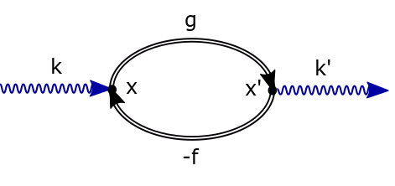
КЭД в магнітному полі
I A P
5
Sumy
Поляризаційна петля для м’яких фотонів
Випадок мяких фотонів та надсильних полів
Різниця показників заломлення
( 1 )
- показники заломлення вздовж та перпендикулярно до магнітного поля.
де
Випадок слабких магнітних полів
( 2 )
Diachenko M., Novak O., Kholodov R. // Ukrainian Journal of Physics. 2019. Vol. 64, no. 3. P. 181
Notes:
5

Slide 6
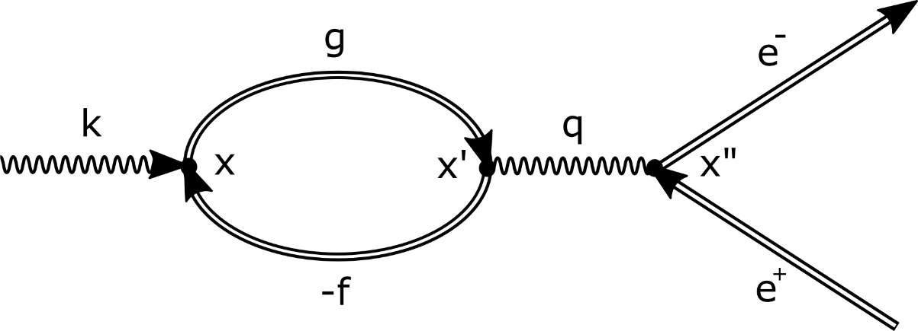
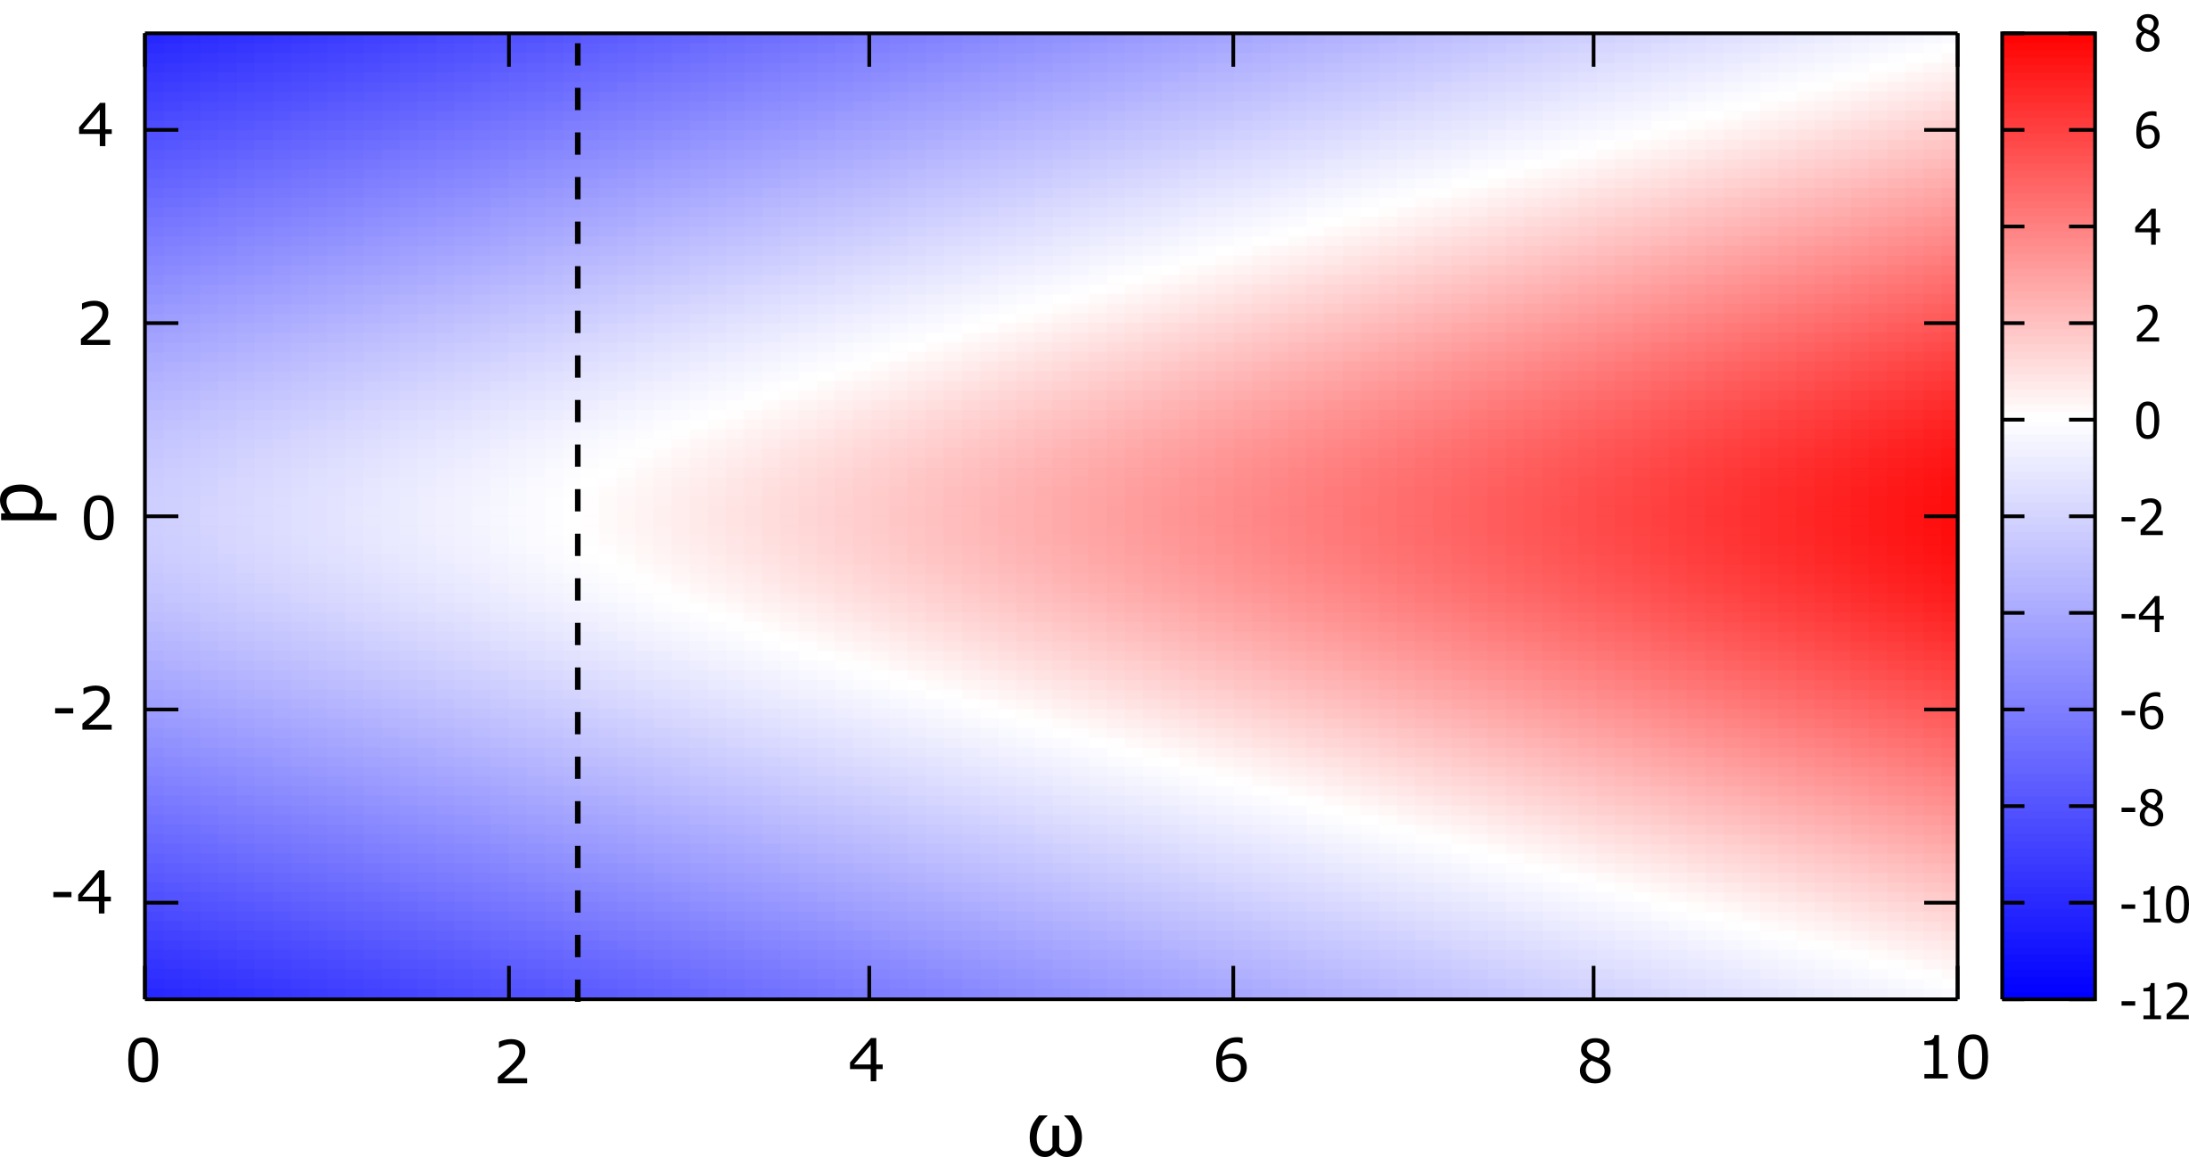
КЭД в магнітному полі
I A P
6
Sumy
Діаграма Фейнмана фотонародження пари через поляризаційний каскад
Випадок найнижчих рівнів
Ландау поблизу порога процеса
для
( 3 )
Порогові умови процеса (колір показує значення різниці енергій початкового фотона та народженої пари)
Diachenko M., Novak O., Kholodov R., Fomina A. // Ukrainian Journal of Physics. 2020. Vol. 65, no. 3. P. 187.
Notes:
6

Slide 7
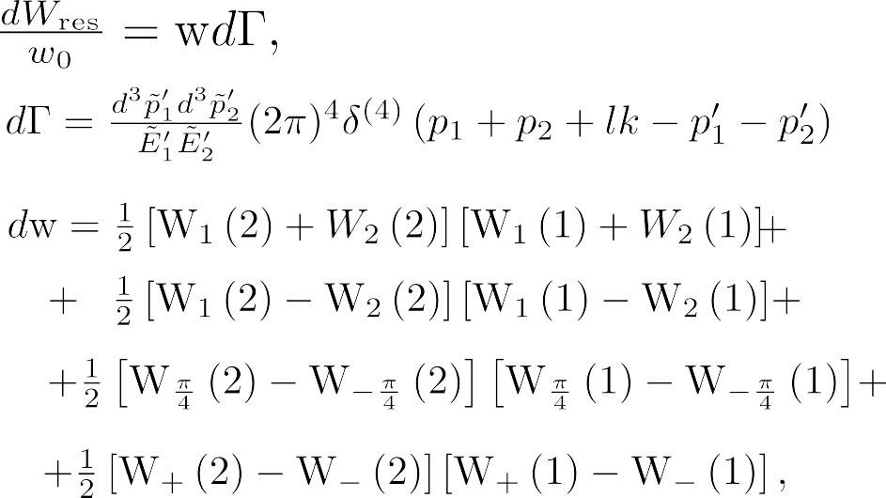
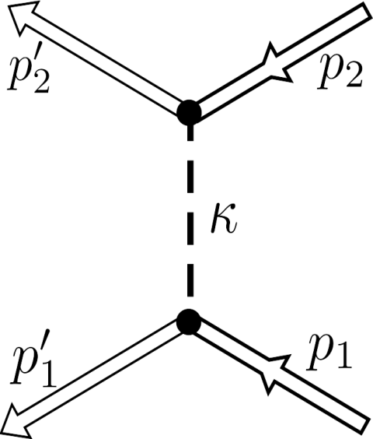
I A P
7
Sumy
Ймовірності процесів
2-го порядку з проміжним фотонним станом в полі плоскої ел.-м. хвилі
Ворошило О.І., Недорешта В.М. XIX конференція з фізики високих енергій і
ядерної фізики Харків, 23-26 березня 2021 р.

Slide 8
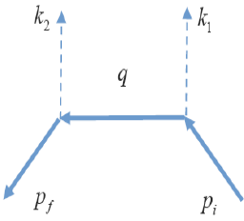
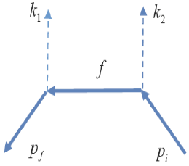
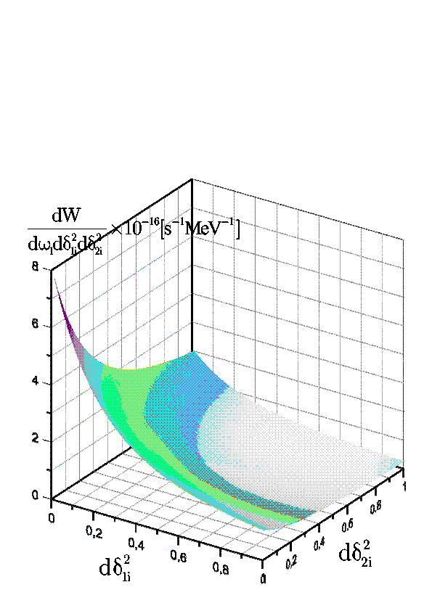
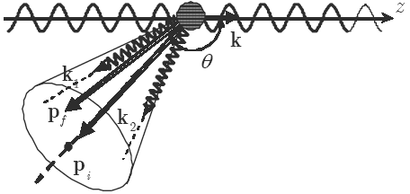
Двофотонное випромінення електрона
в полі імпульсної лазерної хвилі
8
Помірно-сильне поле:
В резонансі:
V.N. Nedoreshta, A.I. Voroshilo, S.P. Roshchupkin and V.V. Dubov // Laser Physics. 2017. Vol. 27, 026003. (9pp).
Notes:
На рисунку показаний графік залежності резонансної ймовірності від релятивістських параметрів δ21i і δ22i для початкової енергії електрона Ei=50 МеВ та кута вльоту електрона відносно напрямку розповсюдження хвилі: θi = 135о.

Slide 9
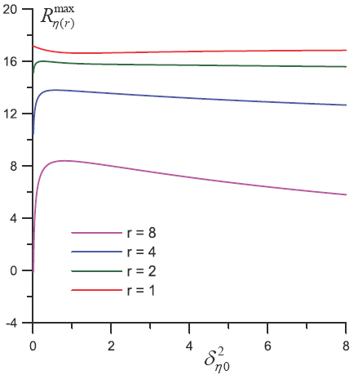
Розсіювання гамма-квантів на високоенергетичних електронах у сильному лазерному полі
9
Сильне поле:
Вузький конус:
Ультрарелятивізм:
Недорешта В.М., Ворошило О.І. // СПЕТФ-2021, м. Суми, 12-14 квітня 2021 р. – Суми: СумДПУ, 2021. – с. 25.
Notes:
На рисунку показано максимальний резонансний диференціальний переріз (в одиницях αr_e^2), як функції відповідного квадрата кута вильоту розсіяного гамма-кванта для різного числа поглинених фотонів хвилі в області сильнх інтенсивностей. З цих графіків видно, що для числа поглинених фотонів кожна крива резонансного перерізу має максимум, що зміщується в область великих кутів вильоту зі збільшенням r. У той же час із збільшенням кількості поглинених фотонів резонансна частота збільшується, а резонансний диференціальний переріз досить швидко зменшується.

Slide 10
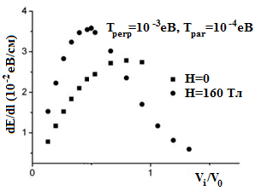
I A P
Втрати енергії в магнітному полі
Sumy
Діелектрична сприйнятливість магнітоактивного електронного газу
В “замагніченому” електронному газі з анізотропною температурою
Магнітне поле замагнічує
поперечу компоненту
2)
Гальмівна здатність магнітоактивного
електронного газу з анізотропною температурою
Khelemelia O.V., Kholodov R.I. // PAST. 2017. №1.

Slide 11
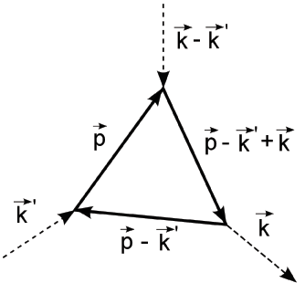
Втрати енергії антипротонів
11
I A P
Sumy
Ймовірність процесу в наближенні великих переданих імпульсів
(з врахуванням другого борнівського наближення)
( 4 )
де - трьохчастинкова функція Гріна для системи невзаємодіючих електронів
Втрати енергії
( 5 )
Співвідношення ймовірностей
( 6 )
Diachenko M., Kholodov R. // Modern Physics Letters A. 2017. Vol. 32, no. 06. P. 1750031.
Notes:
11

Slide 12
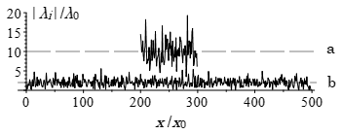
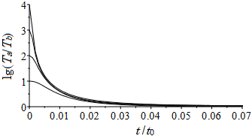
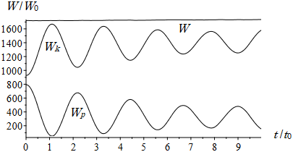
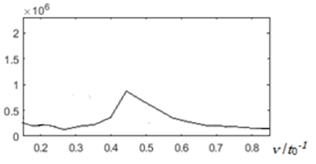
Моделювання процесів в електроному газі методом Particle-in-cell
I A P
12
Sumy
Модель :
Розширення електронного газу. Абсолютна густина заряду в початковий момент часу (а) та кінцевий момент часу (б)
a
b
Вирівнювання температур
двох підсистем електронного газу температурами Ta та Tb
Кінетична W_{k}, потенціальна W_{p} та повна енергія W з часом протон-електронної плазми (а). Спектр власних коливань протон-електронної плазми (б), теор. значення частоти
Nikishkin I.I., Kholodov R.I. // J. NANO- ELECTRON. PHYS. 13, 05022 (2021)

Slide 13
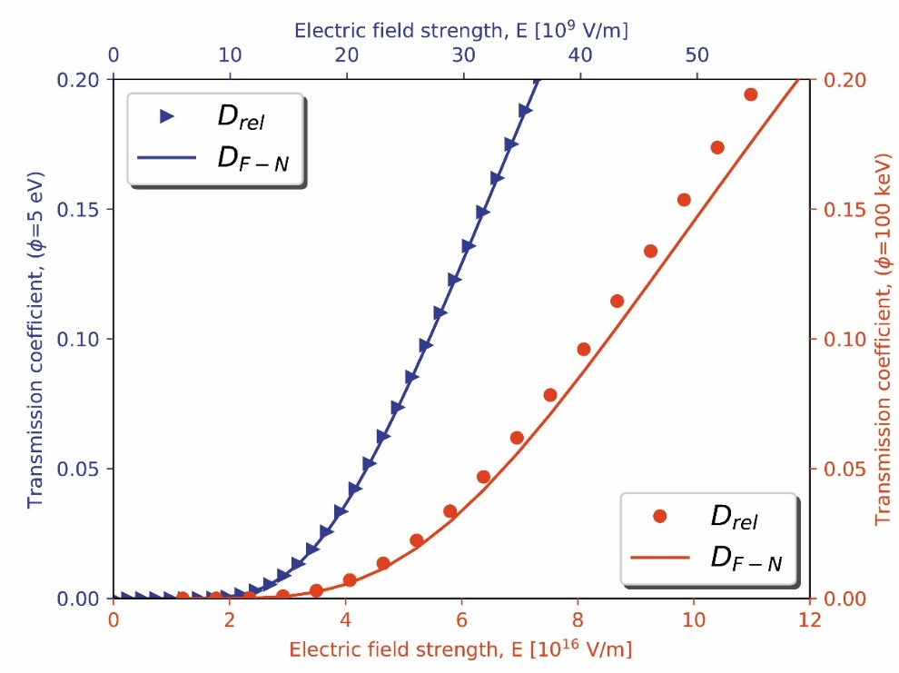
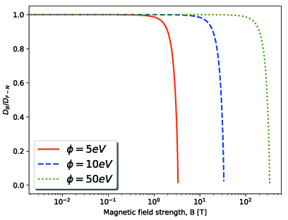
Підвищення стійкості прискорюючих структур до високовакуумного пробою
13
I A P
Sumy
У рамках наукового співробітництва між Інститутом прикладної фізики НАН України та ЦЕРН по програмі CLIC проводяться експериментальні та теоретичні дослідження з підвищення стійкості прискорюючих структур до високовакуумного пробою. Досліджуються процеси, що відбуваються при високо-вакуумному пробої з врахуванням різних чинників: впливу зовнішнього відсікаючого магнітного поля, паралельного поверхні металу; релятивістських ефектів; врахування дефектів поверхні.
Вплив релятивістських ефектів на
польову емісію
Вплив магнітного поля на
польову емісію

Slide 14
Проблема відповідності теоретичного та експериментального струму польової емісії
14
I A P
Sumy
MeVArc2019, 16 to 19 September 2019 Padova, Italy.
H.Toijala, K. Eimre, A. Kyritsakis, E. Baibuz, V. Zadin, F. Djurabekova (University of Helsinki, Finland; University of Tartu, Estonia) “Field emission from the first principles: Effect of point defects on the value of the workfunction”
E. Spada, A. De Lorenzi , L. Lotto, N. Pilan , M. Zuin (Consorzio RFX, Italy) “The Breakdown Induced by Rupture of Dielectric layer model”
D. Mofakhami, Ph. Dessante, R. Landfried, Ph. Testé, T. Minea, B. Seznec (Génie électrique et électronique de Paris, Laboratoire de Physique des Gaz et des Plasmas) “3D Modeling of field electron emission from micro-structured surfaces”
W. Wuensch, (CERN) “A possible mechanism for enhanced field emission”
Проблема: для співпадіння експериментальної та теоретичної вольт-амперної характеристики необхідно використати фактор підсилення поля β =30-100.
Пояснення: геометричні “вістря” на поверхні та зменшення роботи виходу.
Використання СЕМ показало, що вістря повинні бути меншими за 100 нм, але вони термодинамічно нестабільні нижче 20 нм.
Зменшення роботи виходу, наприклад, міді (4,5 еВ) на 0,5 еВ недостатньо для збільшення струму аналогічно коефіцієнту підсилення β=30 і більше

Slide 15
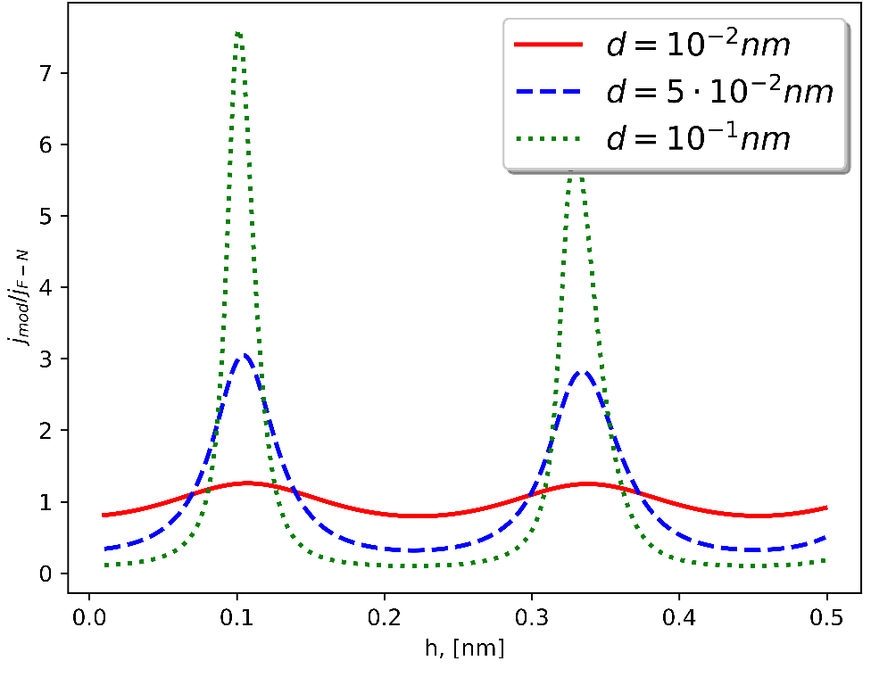
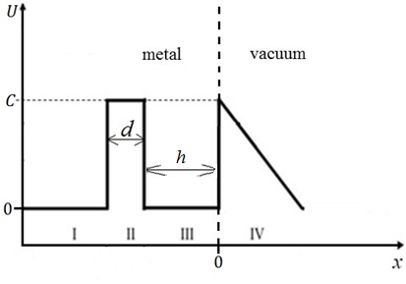
Вплив вакансій та пор на струм
польової емісії
15
I A P
Sumy
метал
вакуум
метал
вакуум
h
пора
d
дипольний шар
Модель: вакансії та пори замінено на дипольний шар товщиною d
Notes:
15

Slide 16
16
Двохцентрова задача

Slide 17
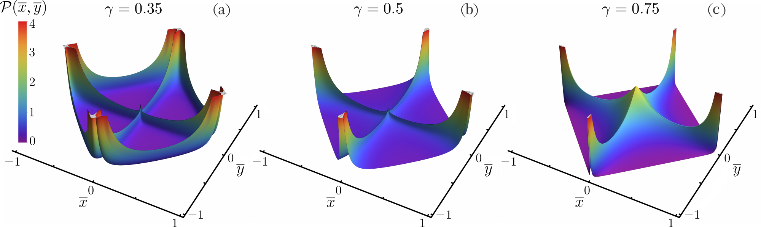
17
I A P
Моделювання мікроструктурної еволюції реакторних матеріалів...
Sumy
• Отримано густини ймовірності для двовимірного просторово-анізотропного блукання Леві у балістичному режимі та проведено детальний аналіз властивостей отриманих розподілів.
• Розглянуто стиск і зсув пружної смуги з прямолінійною поздовжньою тріщиною. Тріщина є повністю закритою, а її береги знаходяться в умовах фрикційного проков­зування. Методом Вінера-Гопфа отримано аналітичний розв’язок задачі. Знайдено розподіли нормальних і дотичних напружень на лінії тріщини та її продовженні, коефіцієнт інтенсивності зсувних напружень.
Графіки густини ймовірності для XY моделі балістичних блукань Леві
Yu.S. Bystrik, S. Denisov. // Phys. Rev. E

Slide 18
18
I A P
Матеріали опубліковані :
Sumy
11 міжнародних журналів (3-Q1, 2-Q2)
15 українських журналів
70 тез конференцій, в тому числі міжнародних
3 дисертації на здобуття вченого ступеня
кандидата фізико-математичних наук:
Хелемеля О.В. Втрати енергії важкої зарядженої частинки в замагніченому електронному газі з анізотропною температурою
Лебединський С. О. Польова електронна емісія з врахуванням впливу зовнішнього магнітного поля та релятивістських ефектів.
Бистрик Ю.С. Аномальні транспортні та релаксаційні процеси у стохастичних системах з надповільною еволюцією
2 дисертації на здобуття вченого ступеня
доктора фізико-математичних наук
Холодов Р.І. Резонансні і поляризаційні ефекти в процесах квантової електродинаміки в сильному магнітному полі.
Лебедь О.А. Нелiнiйнi ефекти в процесах квантової електродинамiки в сильному iмпульсному полi лазера.

